Slide 1

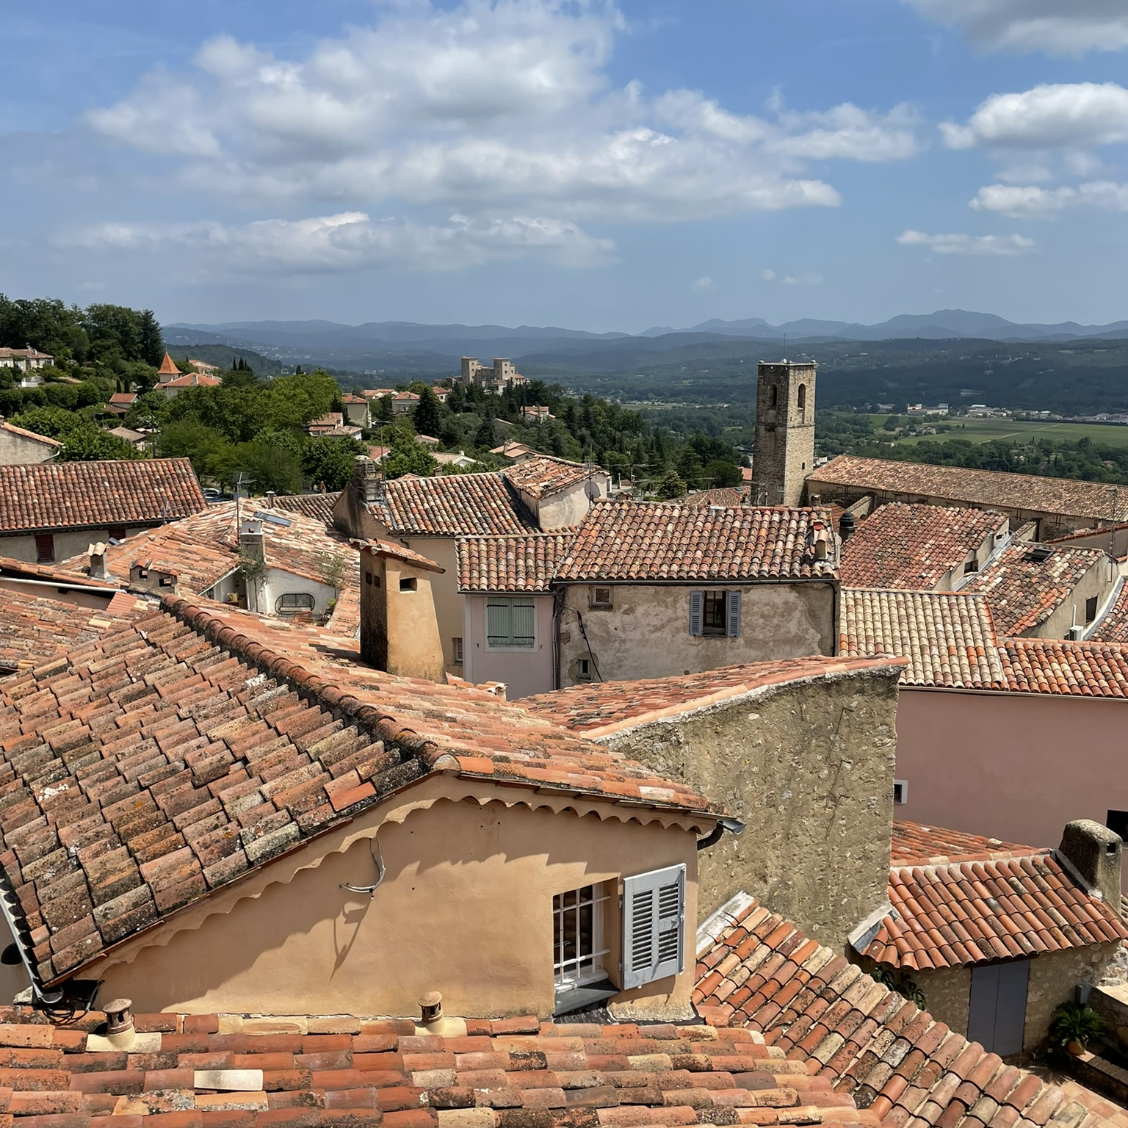

Erasmus+ for lærlinger i Vestfold og Telemark
Viktig informasjon:
Les mer på vestfoldfylke.no eller telemarkfylke.no - søkeord Erasmus+
Digital søknad: Søknadsskjema for utenlandsopphold gjennom Erasmus+ for lærlinger
Frist for å søke: I slutten av september hvert år
Kontakt Hege Andreassen tlf 40904328 hege.andreassen@vestfoldfylke.no
Foto: Hege Andreassen

Slide 2
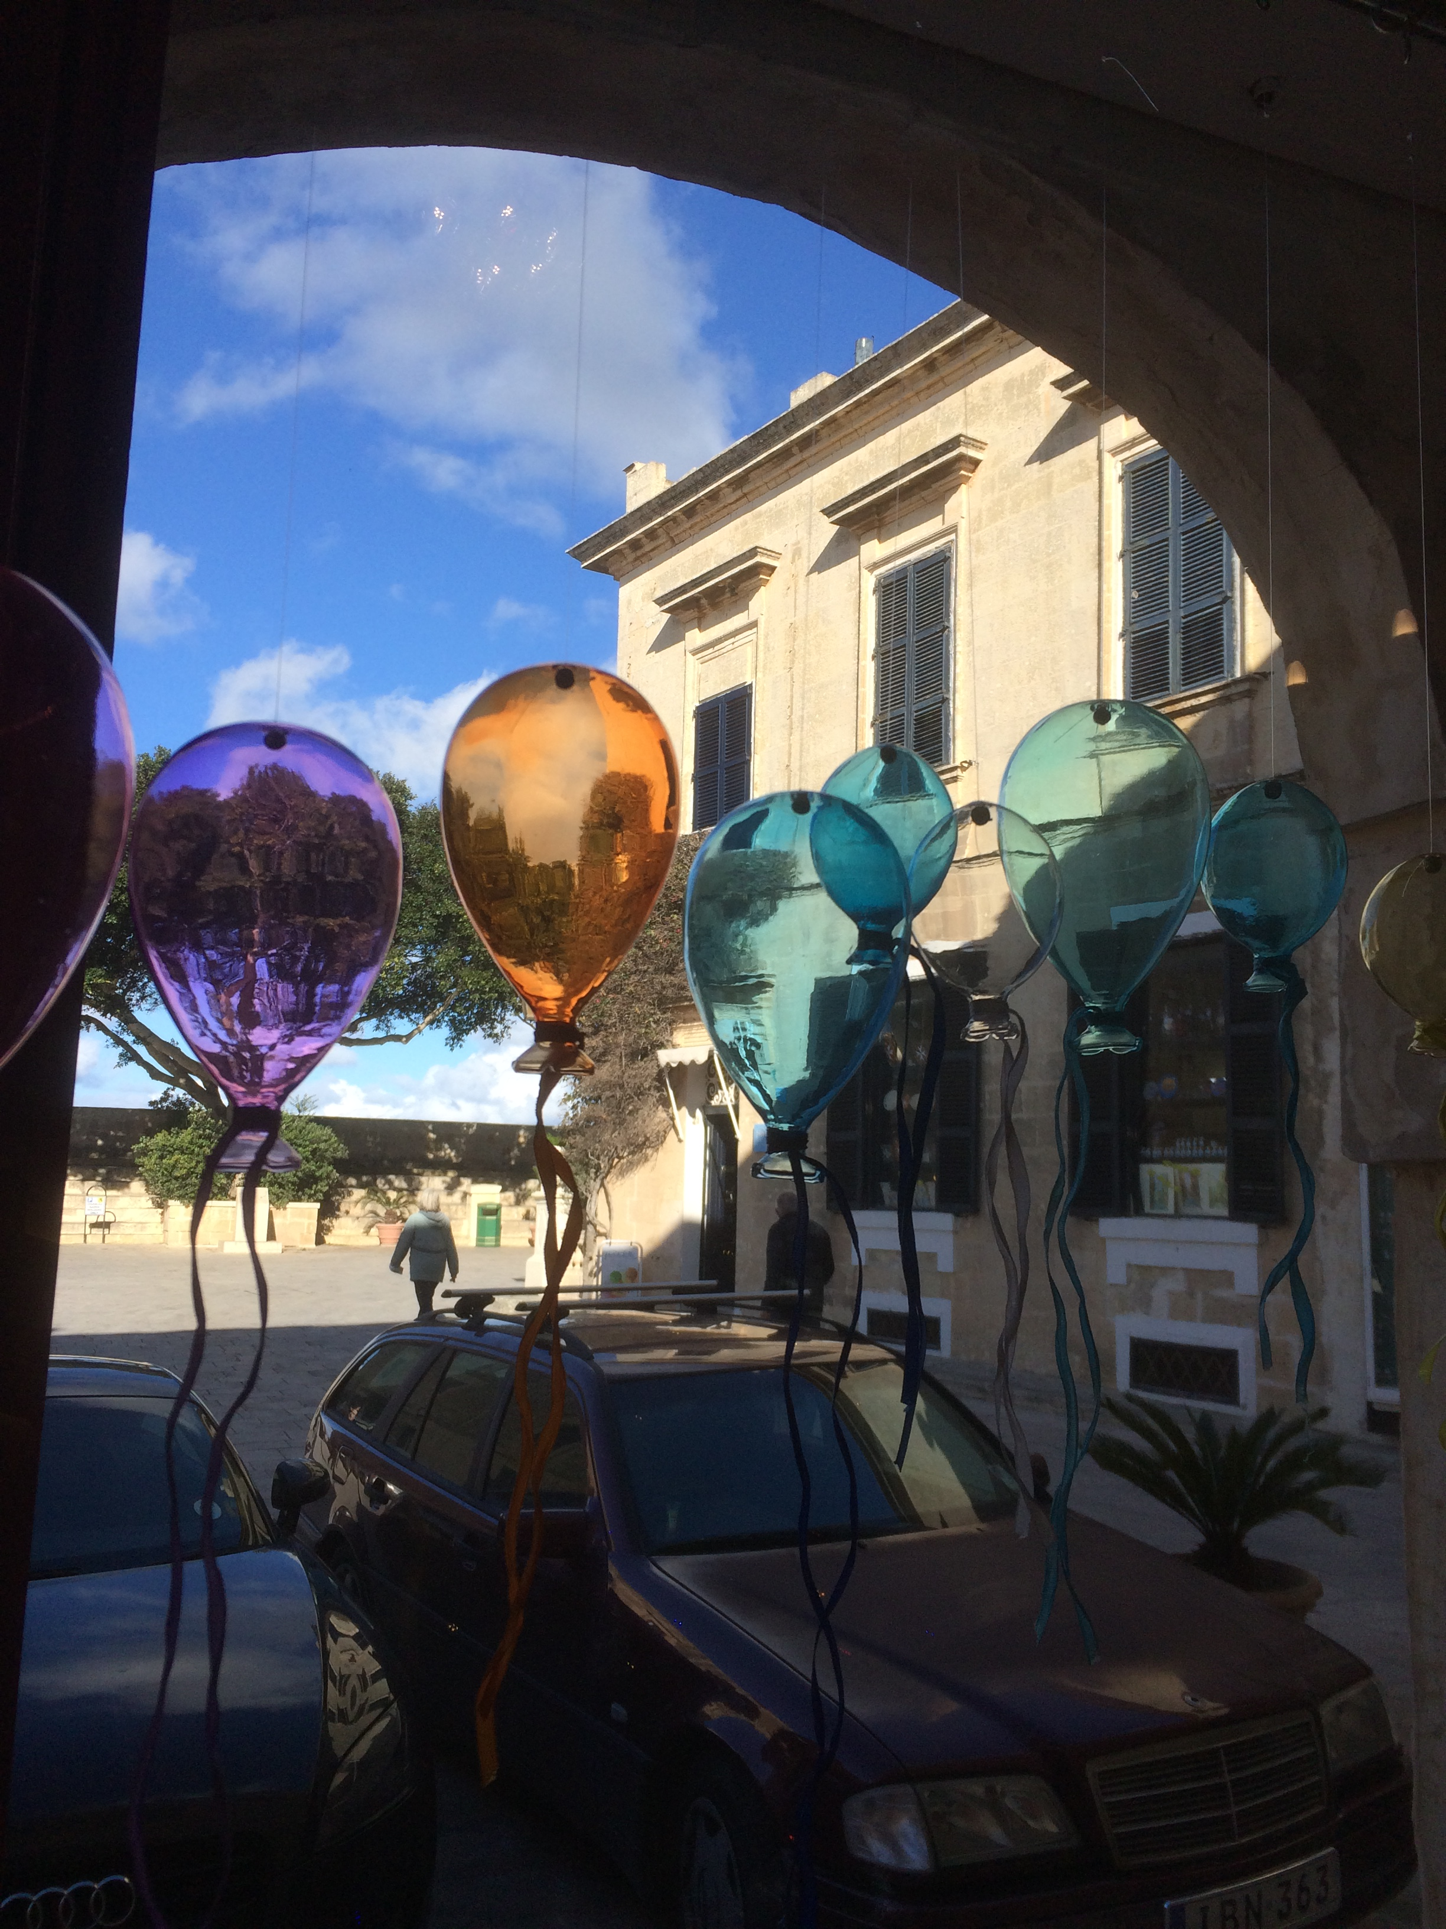

Erasmus+ utplassering
Nysgjerrig? Reiselysten? Vil du lære mer om hvordan faget ditt blir praktisert i et annet land? Vil du se mer av Europa?
Foto: Hege Andreassen
Hvorfor skal du reise ut?
Gjøre deg attraktiv på jobbmarkedet
Få faglig påfyll og utfordring
Vise fram norsk fagopplæring
Lære mer språk
Øke selvtilliten
Bli mer selvstendig
Skape minner for livet
Bli kjent med nye kulturer og venner
Hvem kan delta?
Du som har en lærekontrakt i Vestfold eller Telemark. Du er i andre året av læretida. Du liker å utfordre deg selv og får lov av arbeidsgiver å reise ut.
Hvor kan du reise?
Malta, Hellas, Italia, Tyskland, Irland, Spania, Frankrike, Tsjekkia, Danmark. Kanskje flere steder?
Hva koster det?
Erasmus+ gir deg støtte til reise og opphold. Velger du utplassering på 13 uker, kan du søke lånekassa om mer støtte.
Erasmus-oppholdene er vanligvis på
4 uker eller 13 uker. Noen opphold er kortere og noen lengre.
Faktaboks:
Erasmus+ er EUs program for utdanning, opplæring, ungdom og idrett.
Erasmus+ handler om verdien av mangfold og inkludering, om toleranse, grønn omstilling og aktivt medborgerskap.
Erasmus+ gir faglig og personlig utvikling.
Det starter med deg!

